Slide 1
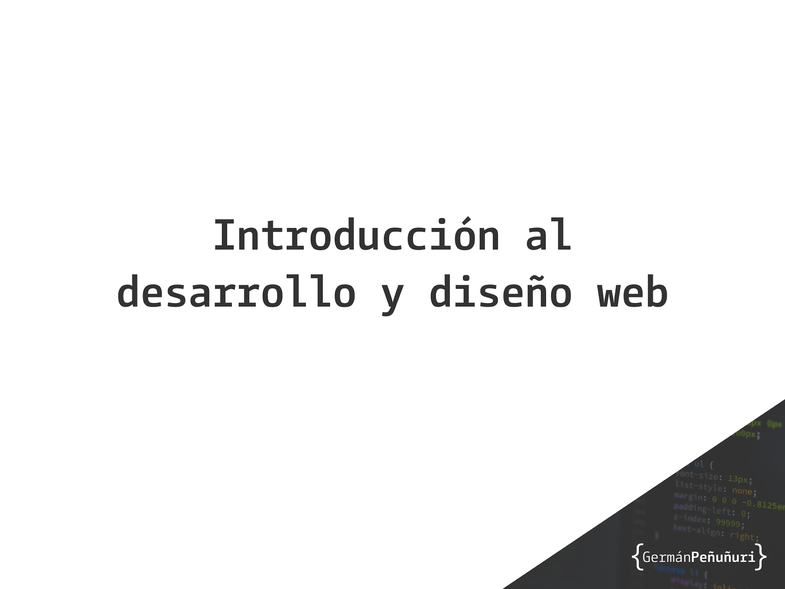

Slide 2

¿Por qué aprender sobre tecnología?

Slide 3

Resolver problemas
Mejorar tu presencia en internet
Mejorar tus ingresos
Mejorar habilidades cognitivas
Mejorar tu lógica
Trabajos flexibles
Vender/ofrecer productos/servicios en internet
Emprender

Slide 4
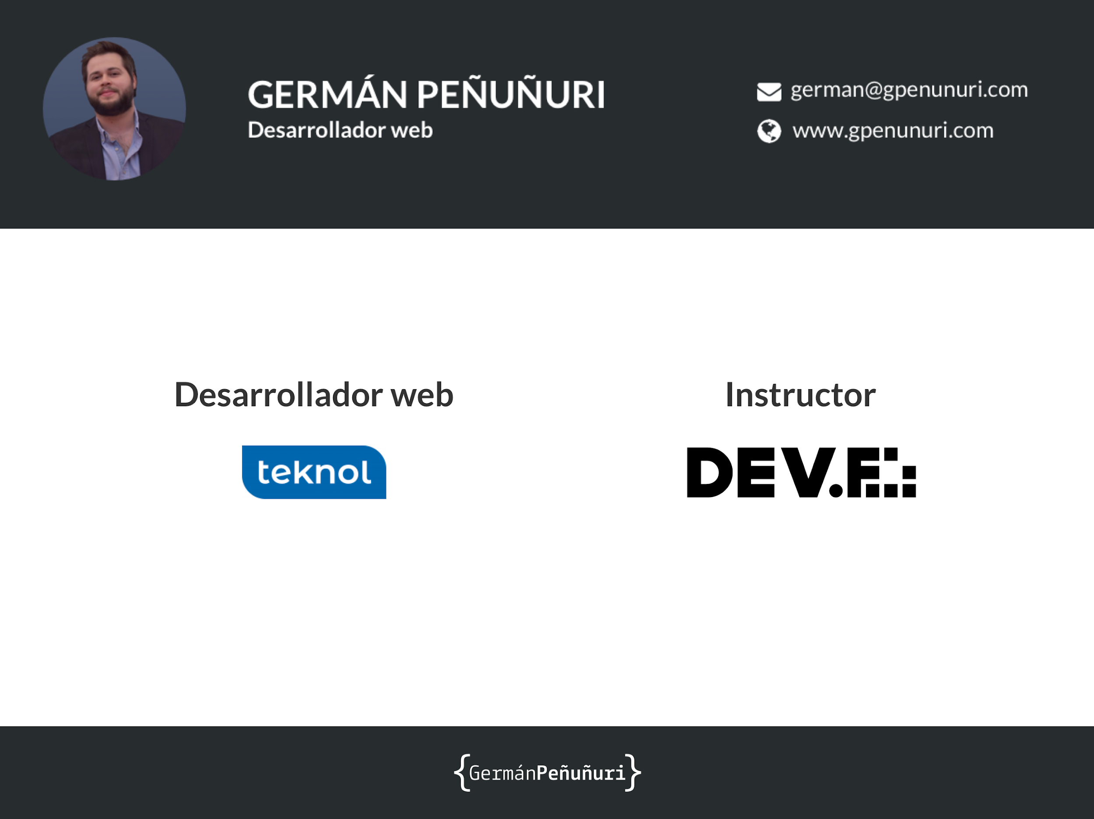

Slide 5


Slide 6

Agenda:
¿Cómo funciona el internet ?
HTML
CSS
Frameworks CSS

Slide 7

¿Cómo funciona el internet y nuestras aplicaciones?

Slide 8

Web != Internet

Slide 9
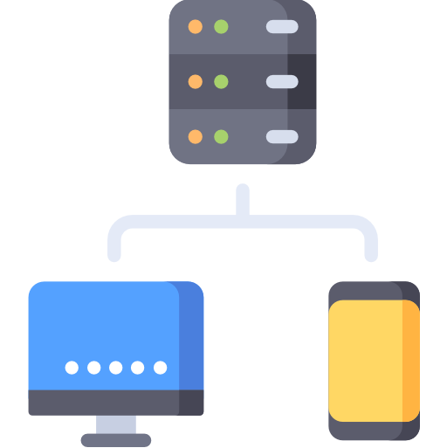
Servidor
Cliente(s)

Slide 10

HTTP
HyperText Transfer Protocol

Slide 11
Back-end y front-end

Slide 12
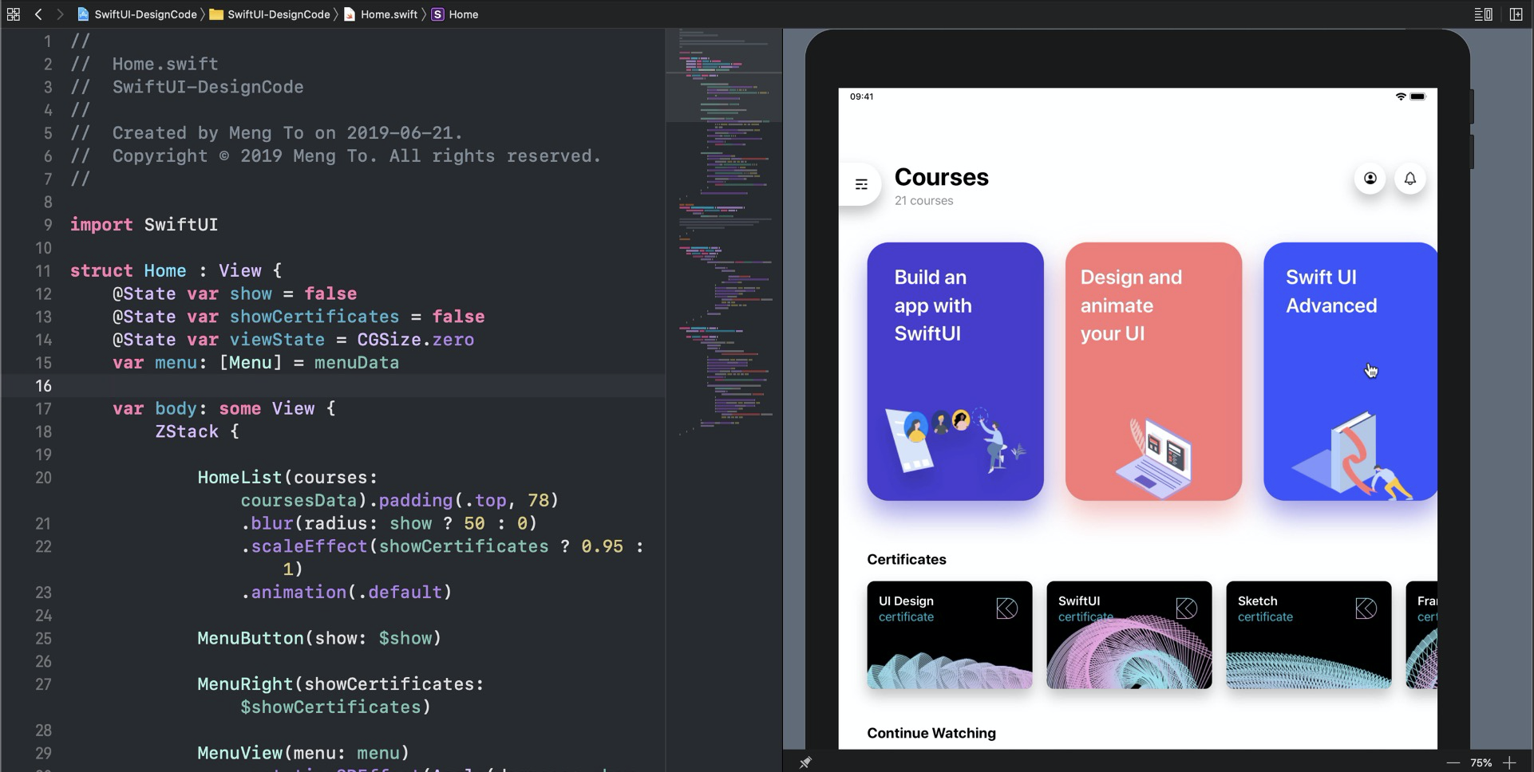
Front-end

Slide 13
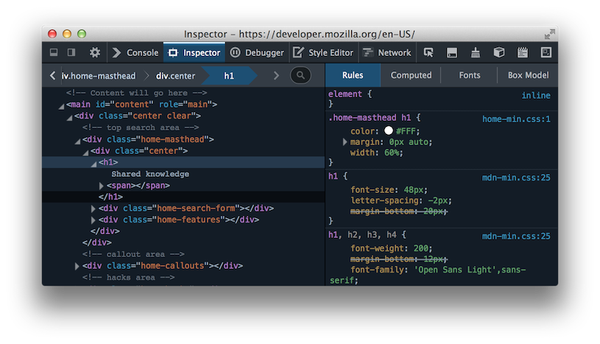
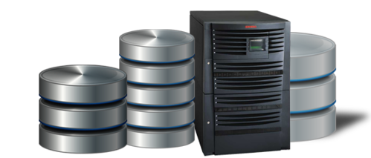
Back-end

Slide 14
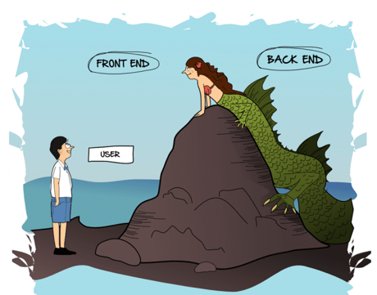

Slide 15
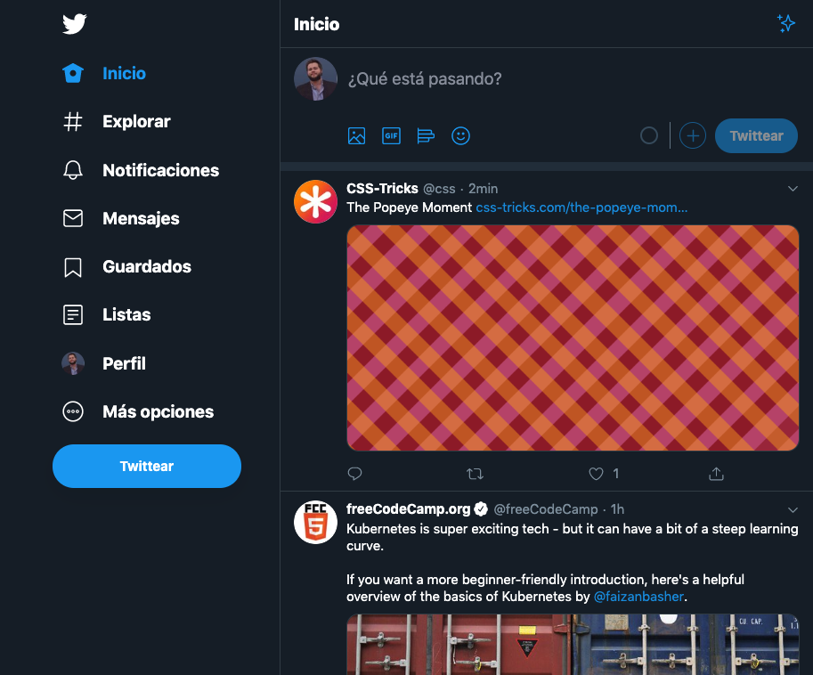

Slide 16
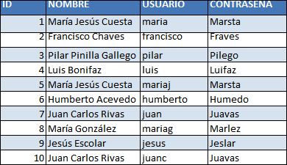
Tabla de usuarios

Slide 17


Slide 18


Slide 19
Desarrollando en la web

Slide 20

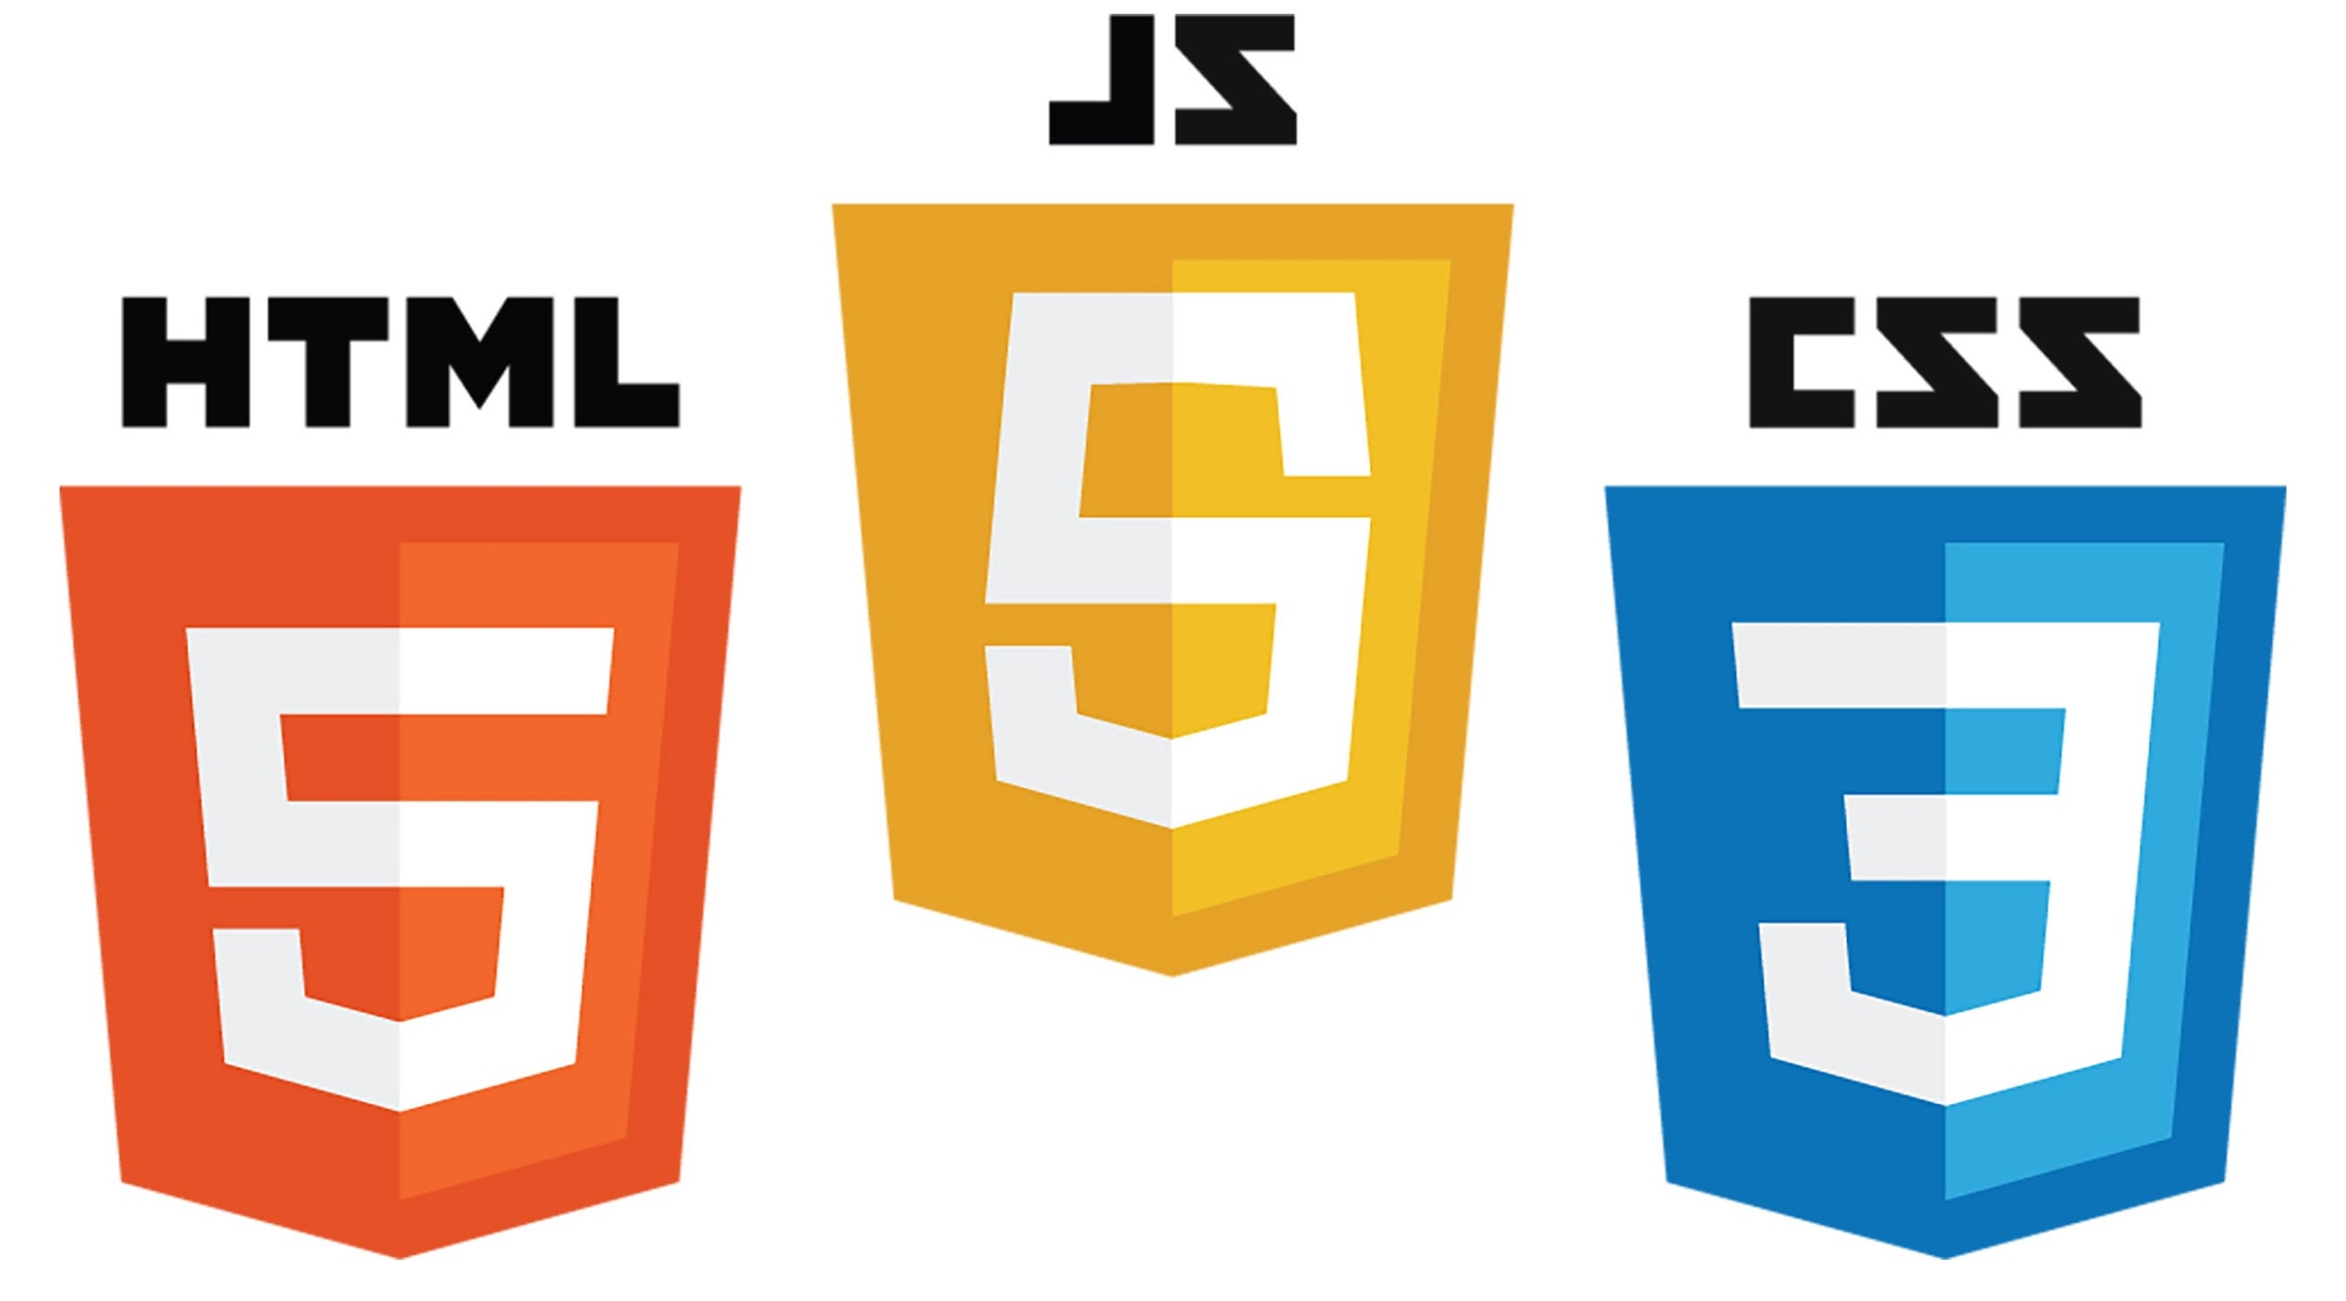

Slide 21
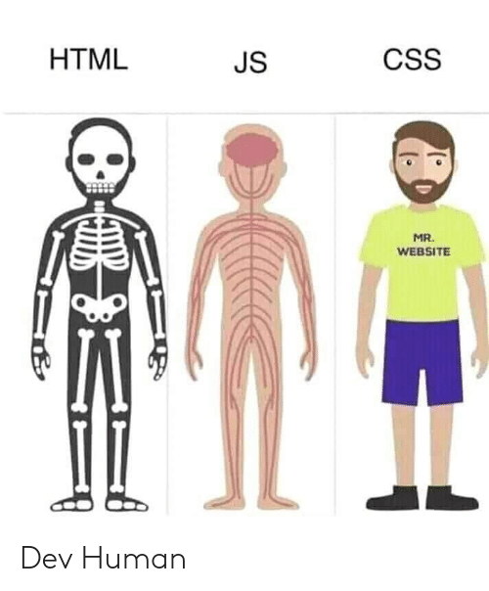

Slide 22

Frameworks back-end

Slide 23

Bases de datos

Slide 24
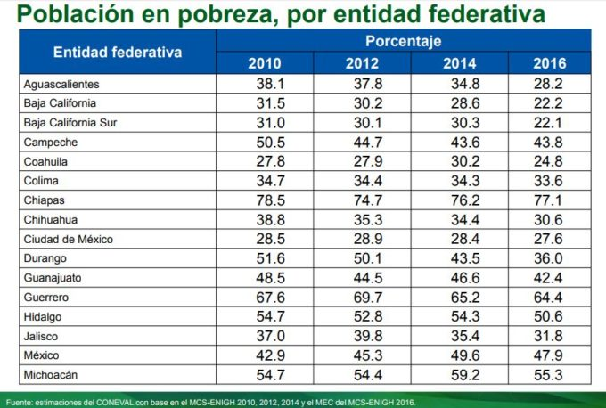

Slide 25

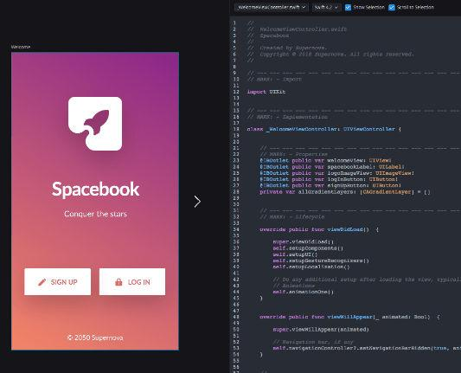
Aplicaciones móviles nativas

Slide 26
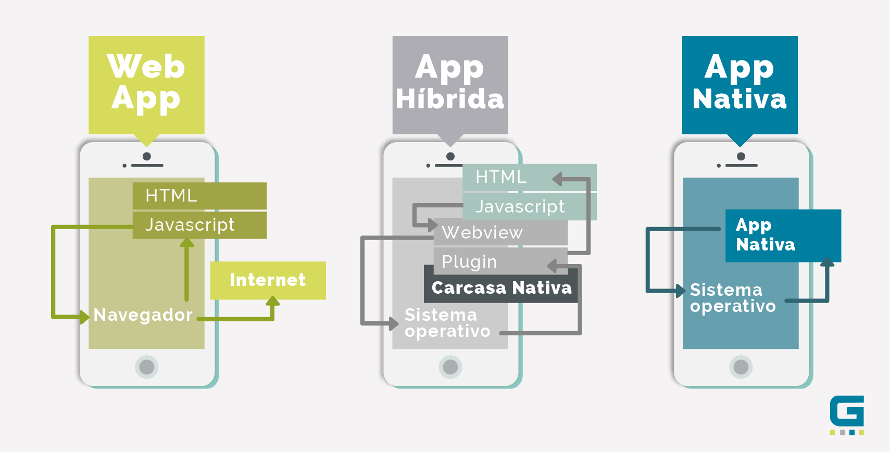
Apps híbridas

Slide 27
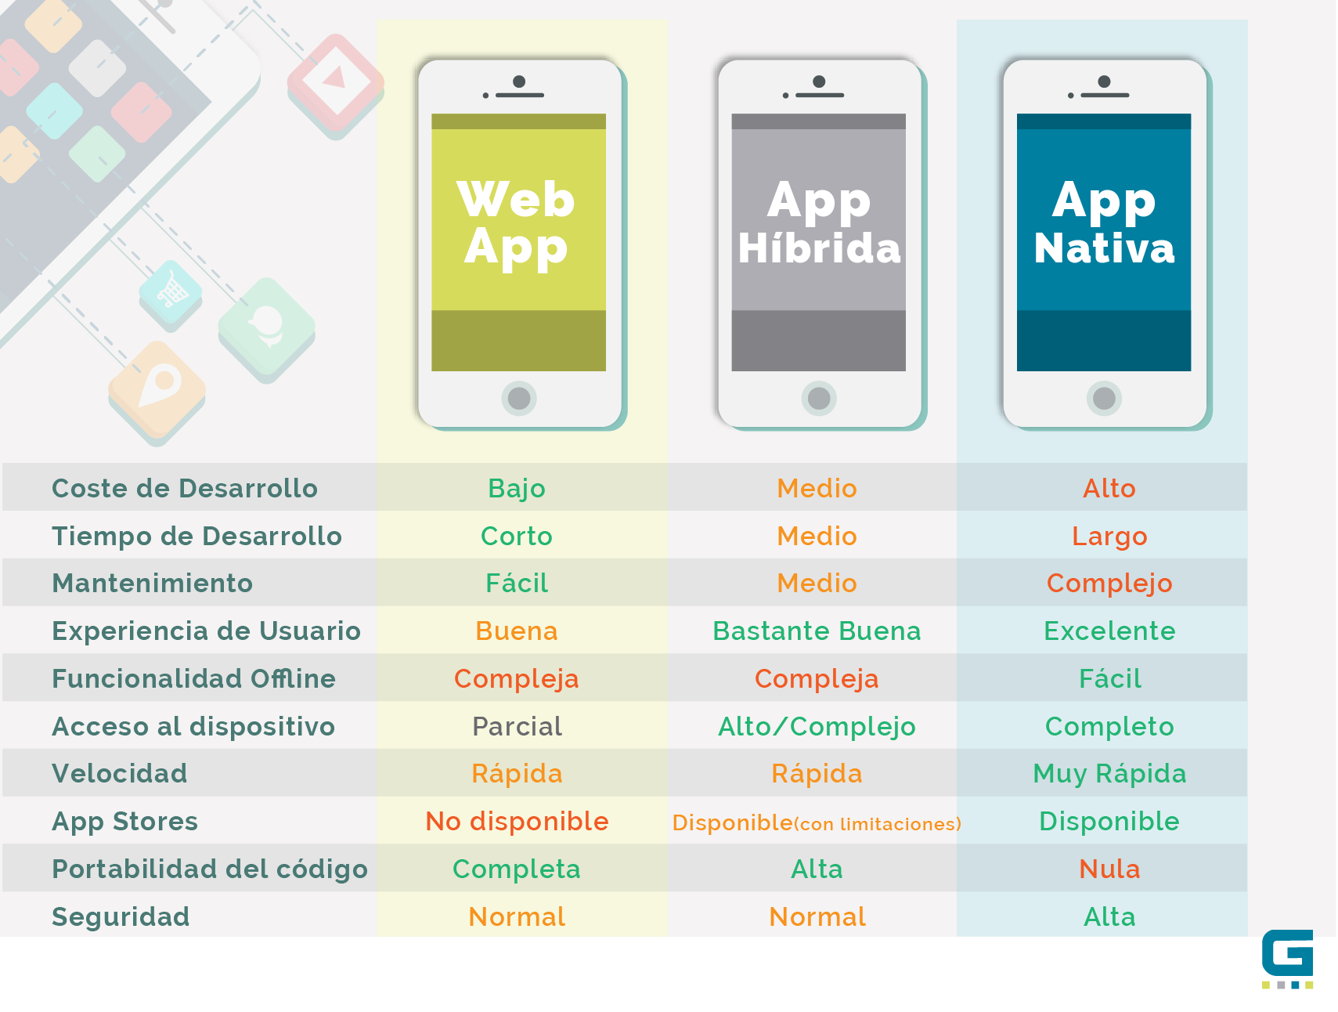

Slide 28
Herramientas para el desarrollo web

Slide 29


Chrome/Firefox developer tools

Slide 30
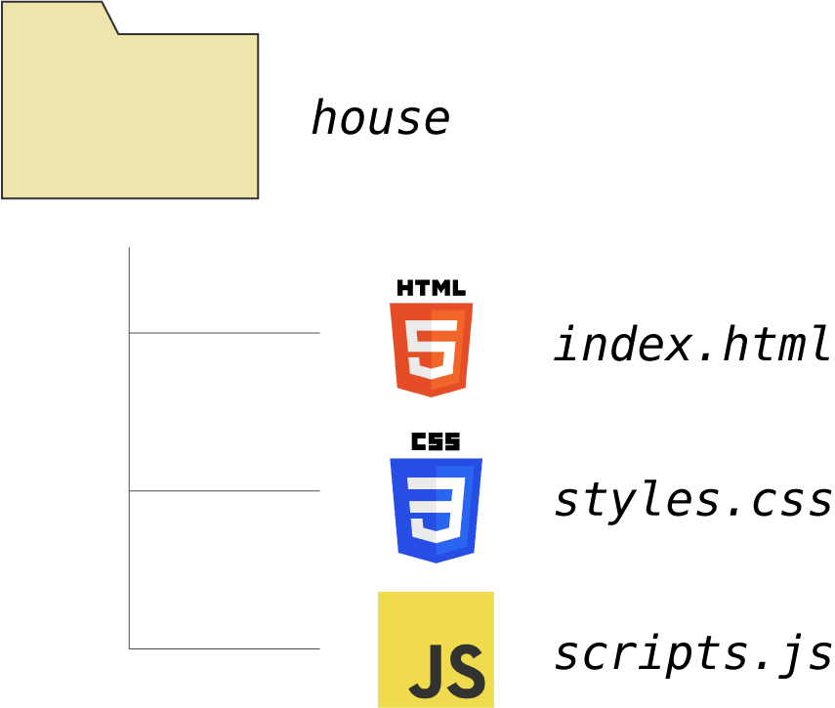

Slide 31



Editores de texto

Slide 32
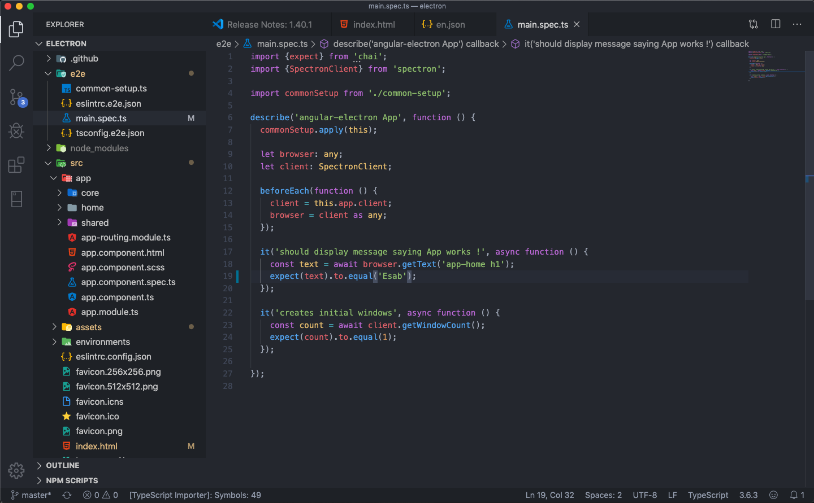
Proyecto en un editor de texto

Slide 33
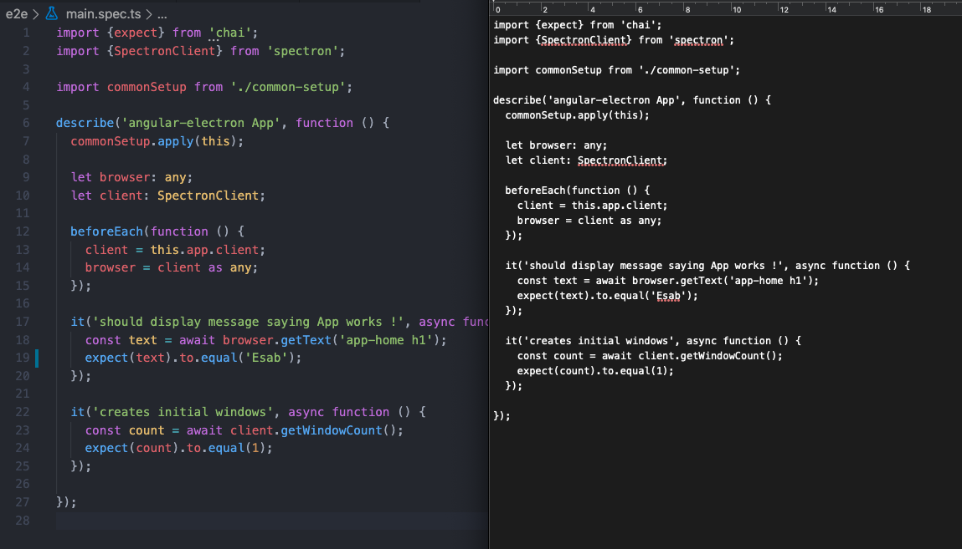
Editor de texto VS block de notas

Slide 34


Slide 35




Git y servicios como Github, Gitlab, Bitbucket, etc.

Slide 36
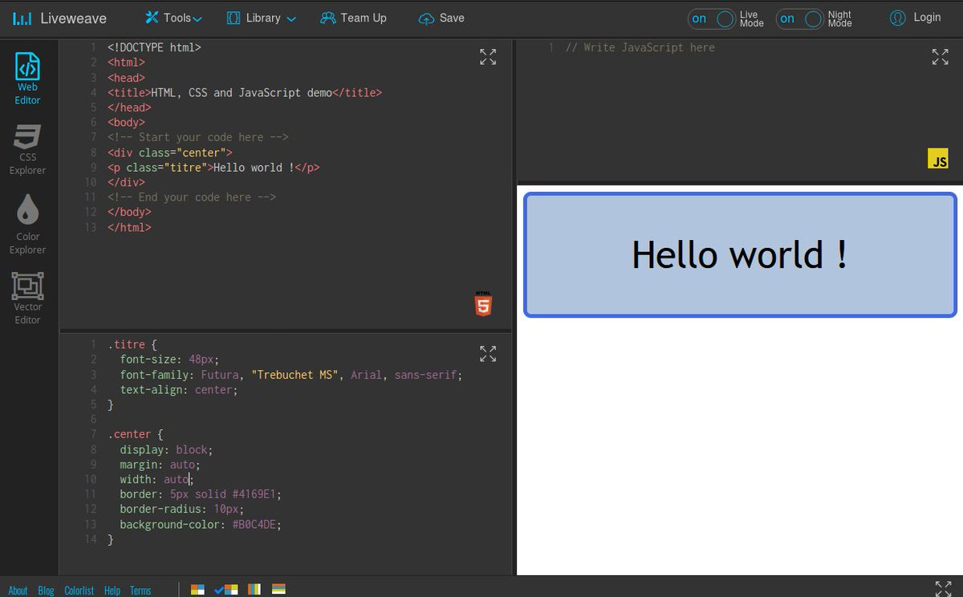
Codepen:
https://codepen.io/pen/

